Slide 2
Agenda
Apresentação Banca de Análise
Escopo do Projeto
Modelagem de Negócio BPM
Diagrama de Casos de Uso Geral
Realização dos Casos de Uso
Diagrama de Classes Geral
Modelo de Dados
Análise de Mercado

Slide 3
Escopo do Projeto
Ideia principal - O sistema para acompanhamento de evolução motora de pacientes pós-AVC é uma sistema que visa o apoio no cadastro, aplicação de exercícios fisioterápicos e, principalmente, o acompanhamento do estado dos pacientes durante certo período.
Finalidade – Tem como finalidade o auxílio ao fisioterapeuta, tanto na parte cadastral do paciente quanto na aplicação de exercicios e acompanhamento da evolução do mesmo.
Público alvo – Clínicas Fisioterapeutas
3

Slide 4
Agenda
Apresentação Banca de Análise
Escopo do Projeto
Modelagem de Negócio BPM
Diagrama de Casos de Uso Geral
Realização dos Casos de Uso
Diagrama de Classes Geral
Modelo de Dados
Análise de Mercado

Slide 5
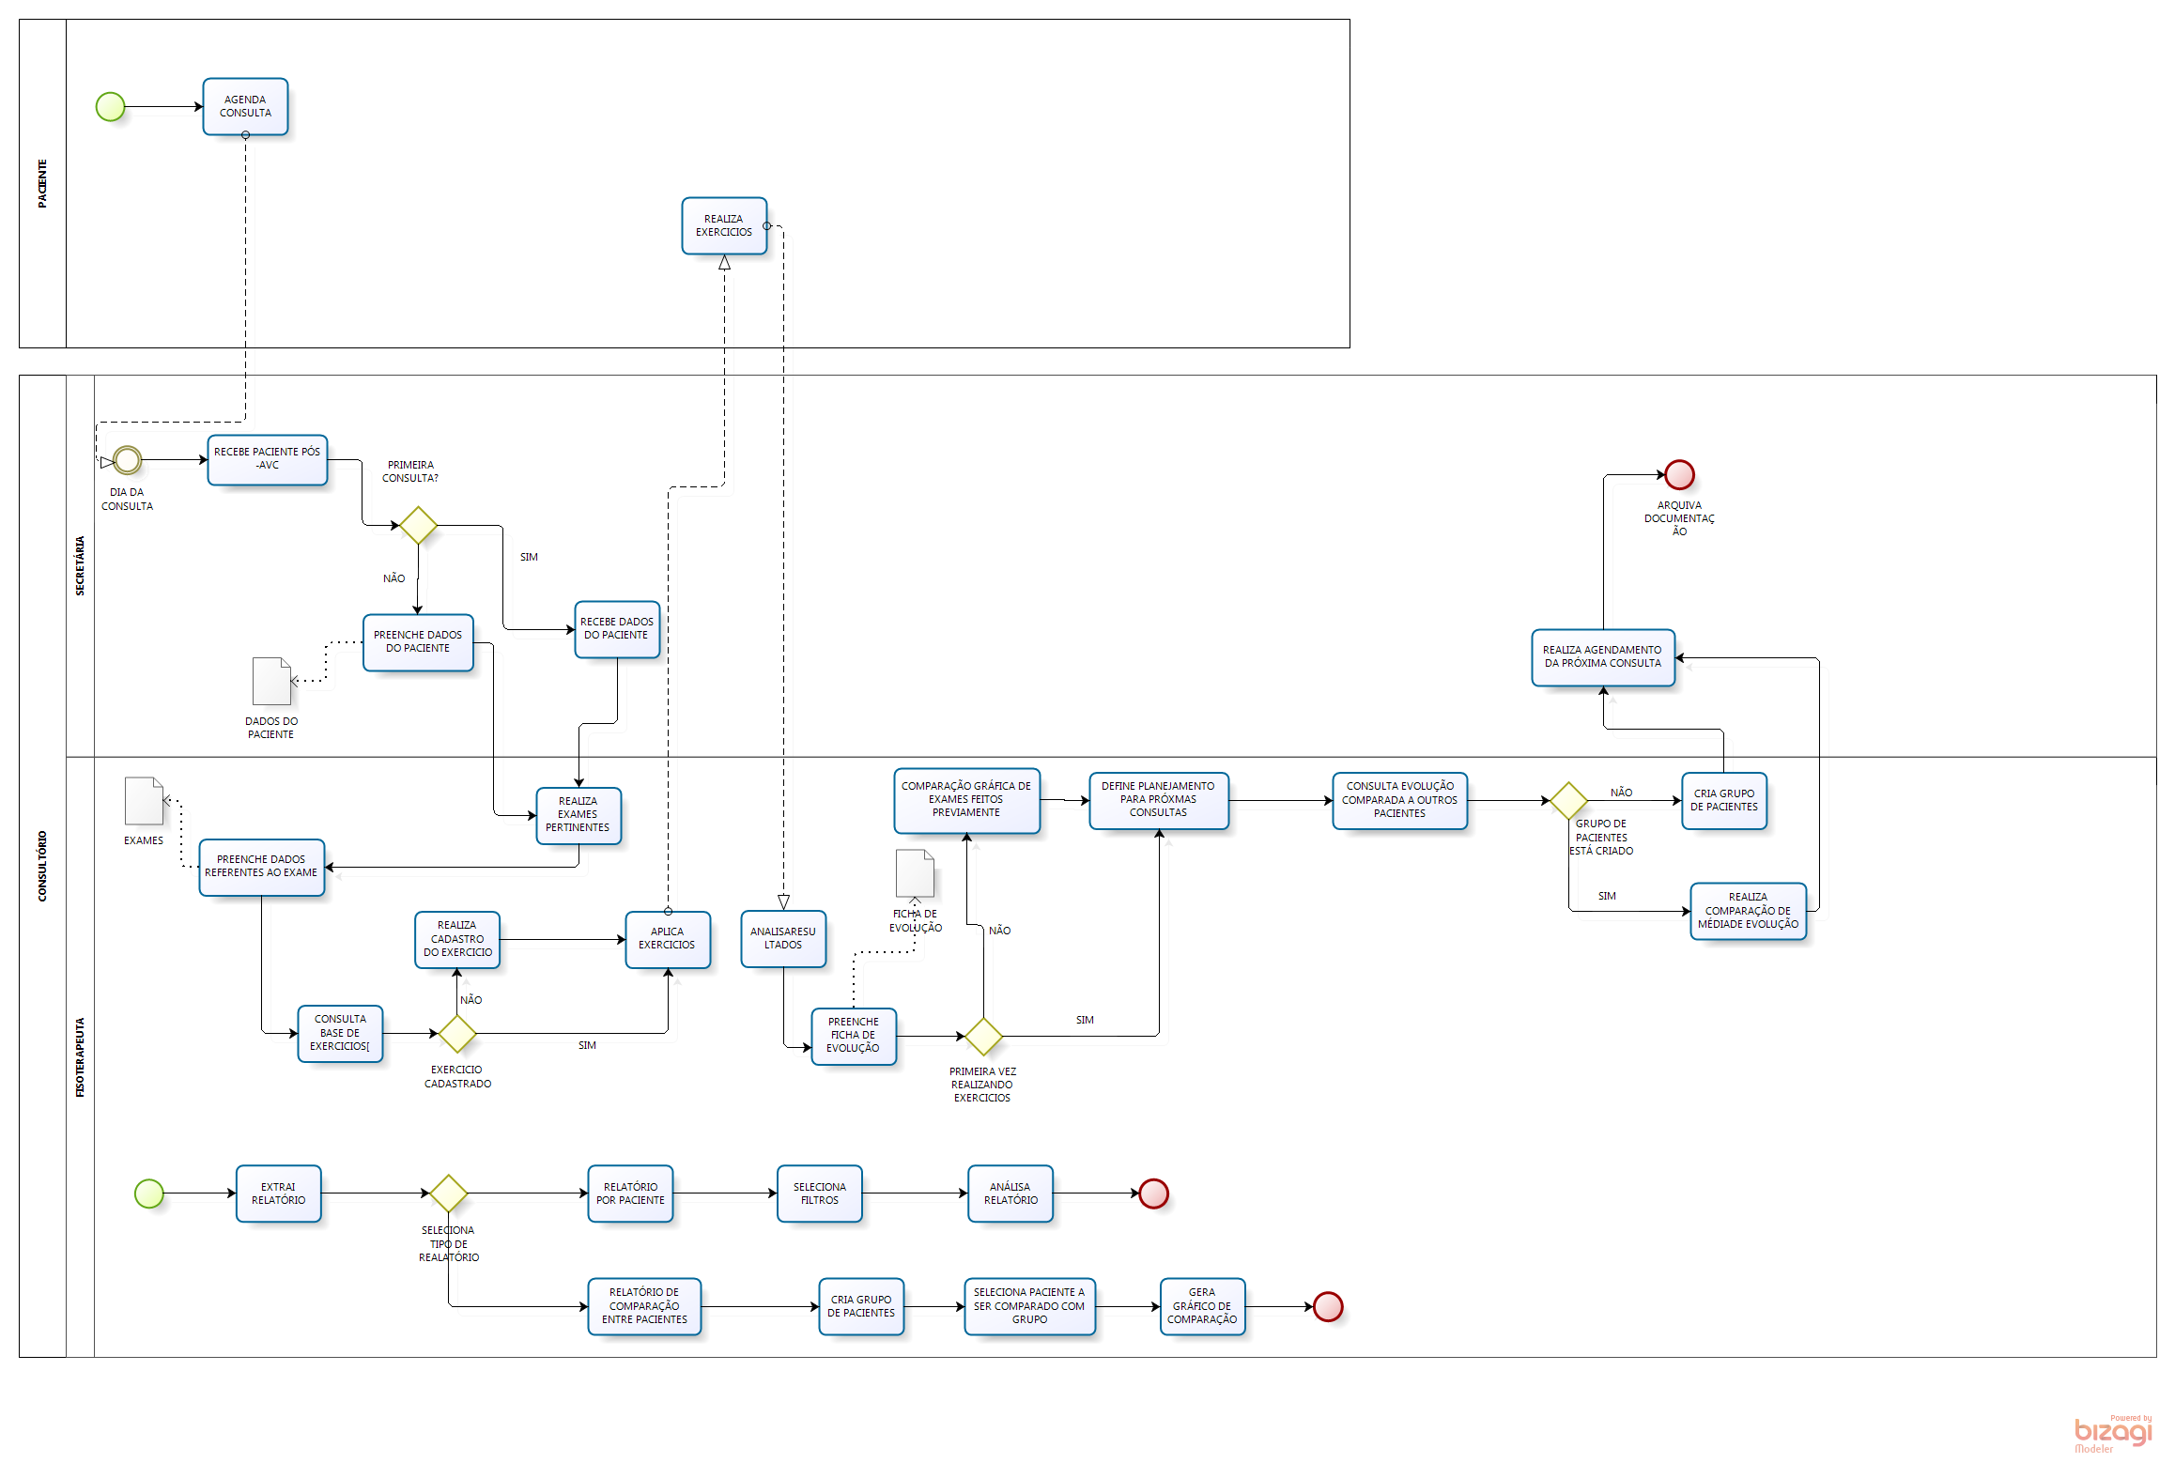
Modelagem de Negócio BPM
5

Slide 6
Agenda
Apresentação Banca de Análise
Escopo do Projeto
Modelagem de Negócio BPM
Diagrama de Casos de Uso Geral
Realização dos Casos de Uso
Diagrama de Classes Geral
Modelo de Dados
Análise de Mercado

Slide 7
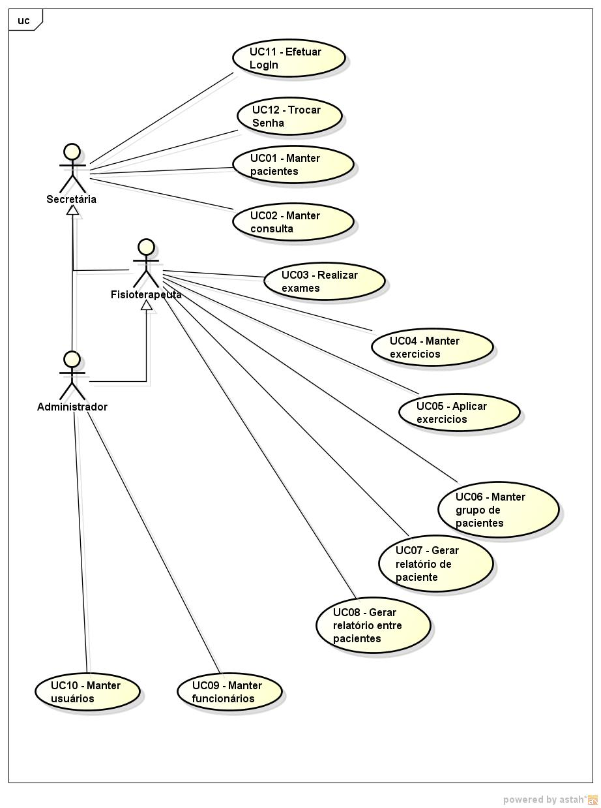
Diagrama de Casos de Uso Geral
7

Slide 8
Agenda
Apresentação Banca de Análise
Escopo do Projeto
Modelagem de Negócio BPM
Diagrama de Casos de Uso Geral
Realização dos Casos de Uso
Diagrama de Classes Geral
Modelo de Dados
Análise de Mercado

Slide 9
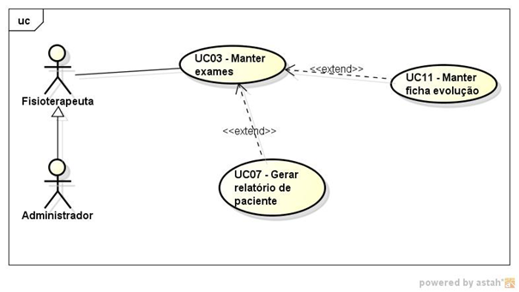
Realização de Casos de Uso
UC03 – Realizar exames
9

Slide 10
UC03 – Realizar exames
ESCOPO
Permitir a realização de exames
DESCRIÇÃO
Este caso de uso será executado sempre que um paciente for realizar algum exame
ATORES
Fisioterapeuta, Administrador

Slide 11
UC03 – Realizar exames
PRÉ-CONDIÇÕES
Estar logado no sistema, ter perfil de fisioterapeuta e ter paciente previamente cadastrado.
PÓS-CONDIÇÕES
Após execução o paciente deve ter todos os exames pertinentes cadastrados e/ou alterados

Slide 12
UC03 – Realizar exames
FLUXO PRINCIPAL
1. Usuário clica no botão "Realizar Exames". (E01)
2. Sistema exibe tela de busca de pacientes.
3. Usuário informa um dos critérios de busca e clica no botão "Procurar"
5. Sistema exibe informações encontradas.
6. Usuário clica sobre paciente desejado.
7. Usuário preenche dados de exame realizado e clica em avançar. (A01)(E02)(RN01)
8. Sistema aprensenta tela referente ao segundo exame.
9. Usuário preenche dados do exame realizado e clica em avançar. (A03)(RN01)
10. Sistema aprensenta tela referente ao terceiro exame.
11. Usuário preenche dados do exame realizado e clica em avançar. (A03)(RN01)
12. Sistema aprensenta tela referente ao quarto exame.
13. Usuário preenche dados do exame realizado e clica em avançar. (A03)(RN01)
14. Sistema aprensenta tela referente ao quinto exame.
15. Usuário preenche dados do exame realizado e clica em avançar. (A03)(RN01)
16. Sistema aprensenta tela referente ao sexto exame.
17. Usuário preenche dados do exame realizado e clica em avançar. (A03)(RN01)

Slide 13
UC03 – Realizar exames
FLUXOS ALTERNATIVOS
A01 -
01 - Usuário clica no botão de cancelar
02 - Sistema exibe pop up perguntando se realmente deve cancelar operação.
03 - Usuário conrfirma(A02).
04 - Sistema retorna a rela inicial.
A02 -
01 - Usuário não confirma perda de dados
02 - Sistema permanece na mesma tela
A03-
1 - Usuário clica no botão "Voltar"
2 - Sistema apresenta tela imediatamente anterior.
FLUXOS DE EXCEÇÕES
E01 - Sistema informa que conexão com banco de dados não esta disponível.
REGRAS DE NEGÓCIO
NA

Slide 14
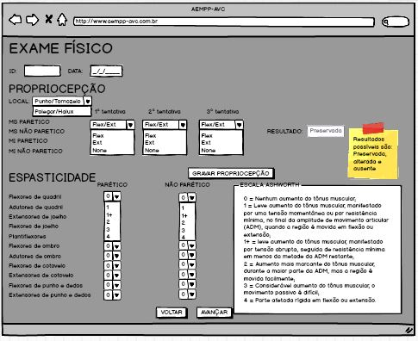
UC03 – Realizar exames

Slide 15
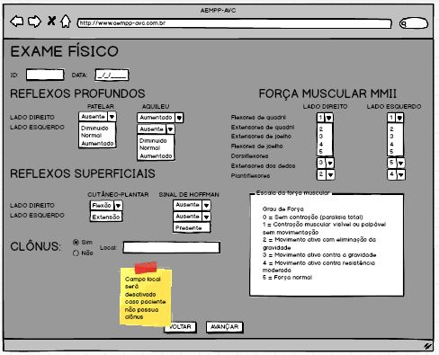
UC03 – Realizar exames

Slide 16
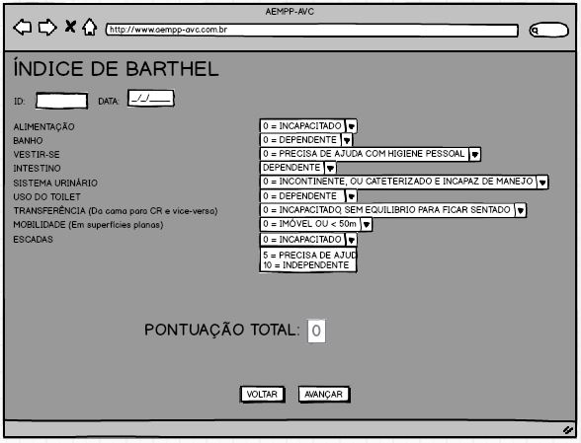
UC03 – Realizar exames

Slide 17
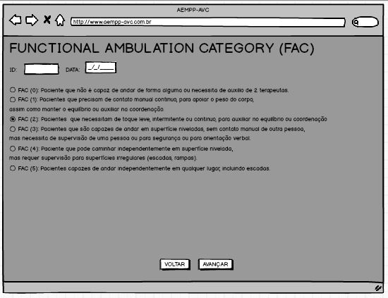
UC03 – Realizar exames

Slide 18
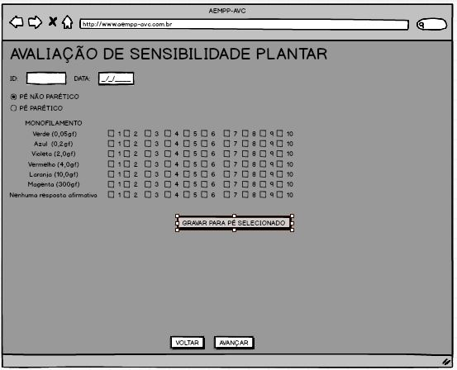
UC03 – Realizar exames

Slide 19
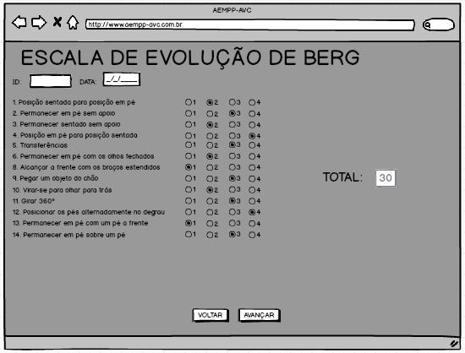
UC03 – Realizar exames

Slide 20
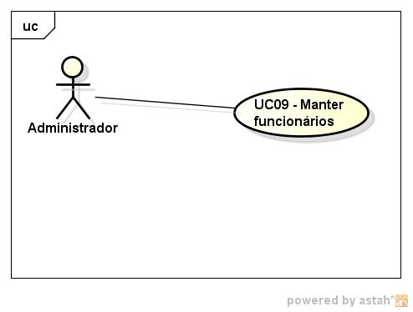
Realização de Casos de Uso
UC09 – Manter Funcionários

Slide 21
UC09 – Manter Funcionários
ESCOPO
Permitir o cadastro/alteração de funcionários.
DESCRIÇÃO
Este caso de uso será executado sempre que houver a necessidade de inclusão ou alteração de um funconário.
ATORES
Administrador

Slide 22
UC09 – Manter Funcionários
PRÉ-CONDIÇÕES
Estar logado no sistema, ter perfil de Administrador
PÓS-CONDIÇÕES
Após execução um novo funcionário deverá estar cadastrado na base de dados ou as alterações referentes a determinado funcionário deveram ser feitas com sucesso.
FLUXO PRINCIPAL
1. Usuário clica em novo funcionário. (A01)
2. Sistema apresenta tela para preenchimento dos dados.
3. Usuário preenche dados solicitados. (RN01)
4. Usuário clica no botão "Concluir". (E01)(A02)
5. Sistema exibe tela de "cadastro efetuado com sucesso".

Slide 23
UC09 – Manter Funcionários
FLUXOS ALTERNATIVOS
A01 -
1 - Usuário clica no botão de busca de funcionários. (E02)
2 - Sistema exibe tela para busca.
3 - Usuário informa um dos critérios de busca.
4 - Usuário clica no botão de procura.(E03)
5 - Sistema exibe cadastro do usuário.
6 - Usuário clica no botão "Editar"
7 - Usuário altera informações pertinentes
8 - Usuário pressiona botão "Gravar"
9 - Sistema exibe tela de sucesso.
A02 -
01 - Usuário clica no botão de cancelar
02 - Sistema exibe pop up perguntando se realmente deve cancelar operação.
03 - Usuário conrfirma(A03).
04 - Sistema retorna a rela inicial.
A03 -
01 - Usuário não confirma perda de dados
02 - Sistema permanece na mesma tela

Slide 24
UC09 – Manter Funcionários
FLUXOS DE EXCEÇÕES
E01 - Sistema informa que campos obrigatóros não estão preenchidos
E02 - Sistema informa que conexão com o banco de dados não está disponível
E03 - Sistema informa que funcionário não existe.
REGRAS DE NEGÓCIO
RN01 - Todos os campos devem ser preenchidos.

Slide 25
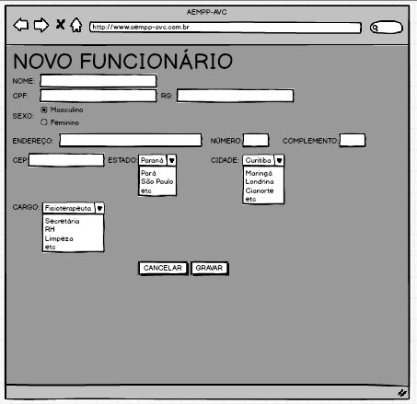
UC09 – Manter Funcionários

Slide 26
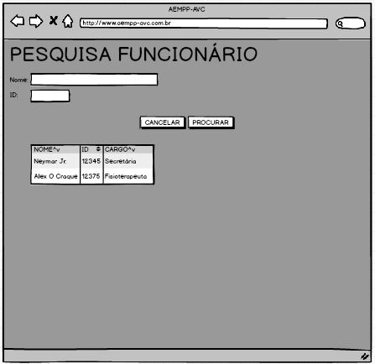
UC09 – Manter Funcionários

Slide 27
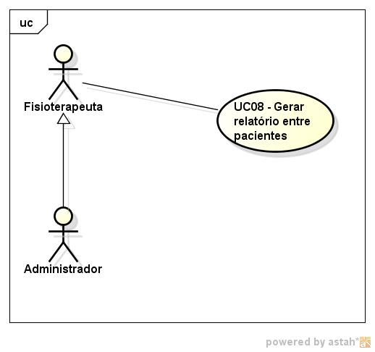
Realização de Casos de Uso
UC08 – Gerar Relatório entre pacientes

Slide 28
UC08 – Gerar Relatório entre pacientes
ESCOPO
Permitir a geração de relatório entre um grupo de pacientes e um paciente
DESCRIÇÃO
Este caso de uso será executado sempre que o fisioterapeuta for extrair um relatório de comparação entre pacientes
ATORES
Fisioterapeuta, Administrador

Slide 29
UC08 – Gerar Relatório entre pacientes
PRÉ-CONDIÇÕES
Estar logado no sistema, ter perfil de fisioterapeuta e ter paciente previamente cadastrado e com exames e exercicios realizados
PÓS-CONDIÇÕES
Após execução deverá ser gerado um gráfico com a média do grupo de pacientes com a evolução do paciente selecionado sendo comparada com a média do grupo
FLUXO PRINCIPAL
1.Usuário informa nome do grupo e clica no botão para pequisa. (A01)(A02)(E01)(E02)
2. Usuário informa ID do paciente e clica em gerar gráfico.(A02)
3. Sistema exibe gráfico comparativo.

Slide 30
UC08 – Gerar Relatório entre pacientes
FLUXOS ALTERNATIVOS
A01 -
1 - Usuário clica no botão "Criar novo grupo".(A03)
2 - Sistema apresenta tela para criação de grupo.
3 - Usuário informa nome do grupo e período que será selecionado e pressiona "Criar Grupo" (E03)
4 - Sistema exibe mensagem de sucesso.
A02 -
01 - Usuário clica em editar grupo.(E01)
02 - Sistema apresenta tela para edição de grupo.
03 - Usuário informa nome do grupo e clica em "Editar"(A03)
04 - Usuário muda dados desejados e clica em "Salvar". (A03)(E03)
05 - Sistema exibe mensagem de sucesso.
A03 -
01 - Usuário clica no botão de cancelar
02 - Sistema exibe pop up perguntando se realmente deve cancelar operação.
03 - Usuário conrfirma(A04).
04 - Sistema retorna a rela inicial.
A04 -
01 - Usuário não confirma perda de dados
02 - Sistema permanece na mesma tela

Slide 31
UC08 – Gerar Relatório entre pacientes
FLUXOS DE EXCEÇÕES
E01 - Sistema informa que conexão com o banco de dados não está disponível
E02 - Sistema informa que paciente não existe.
E03 - Sistema informa que campos obrigatóros não estão preenchidos
REGRAS DE NEGÓCIO
NA

Slide 32
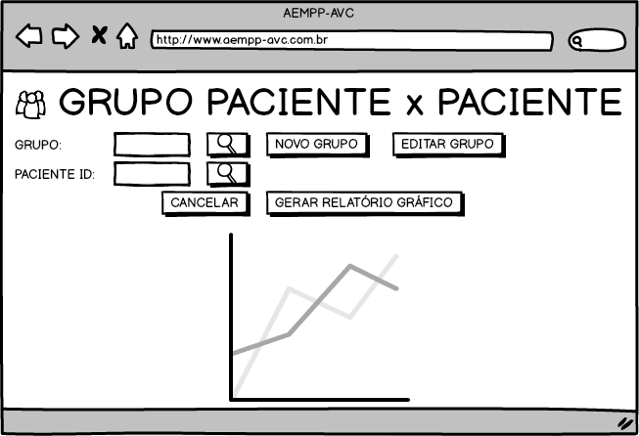
UC08 – Gerar Relatório entre pacientes

Slide 33
Agenda
Apresentação Banca de Análise
Escopo do Projeto
Modelagem de Negócio BPM
Diagrama de Casos de Uso Geral
Realização dos Casos de Uso
Diagrama de Classes Geral
Modelo de Dados
Análise de Mercado

Slide 34
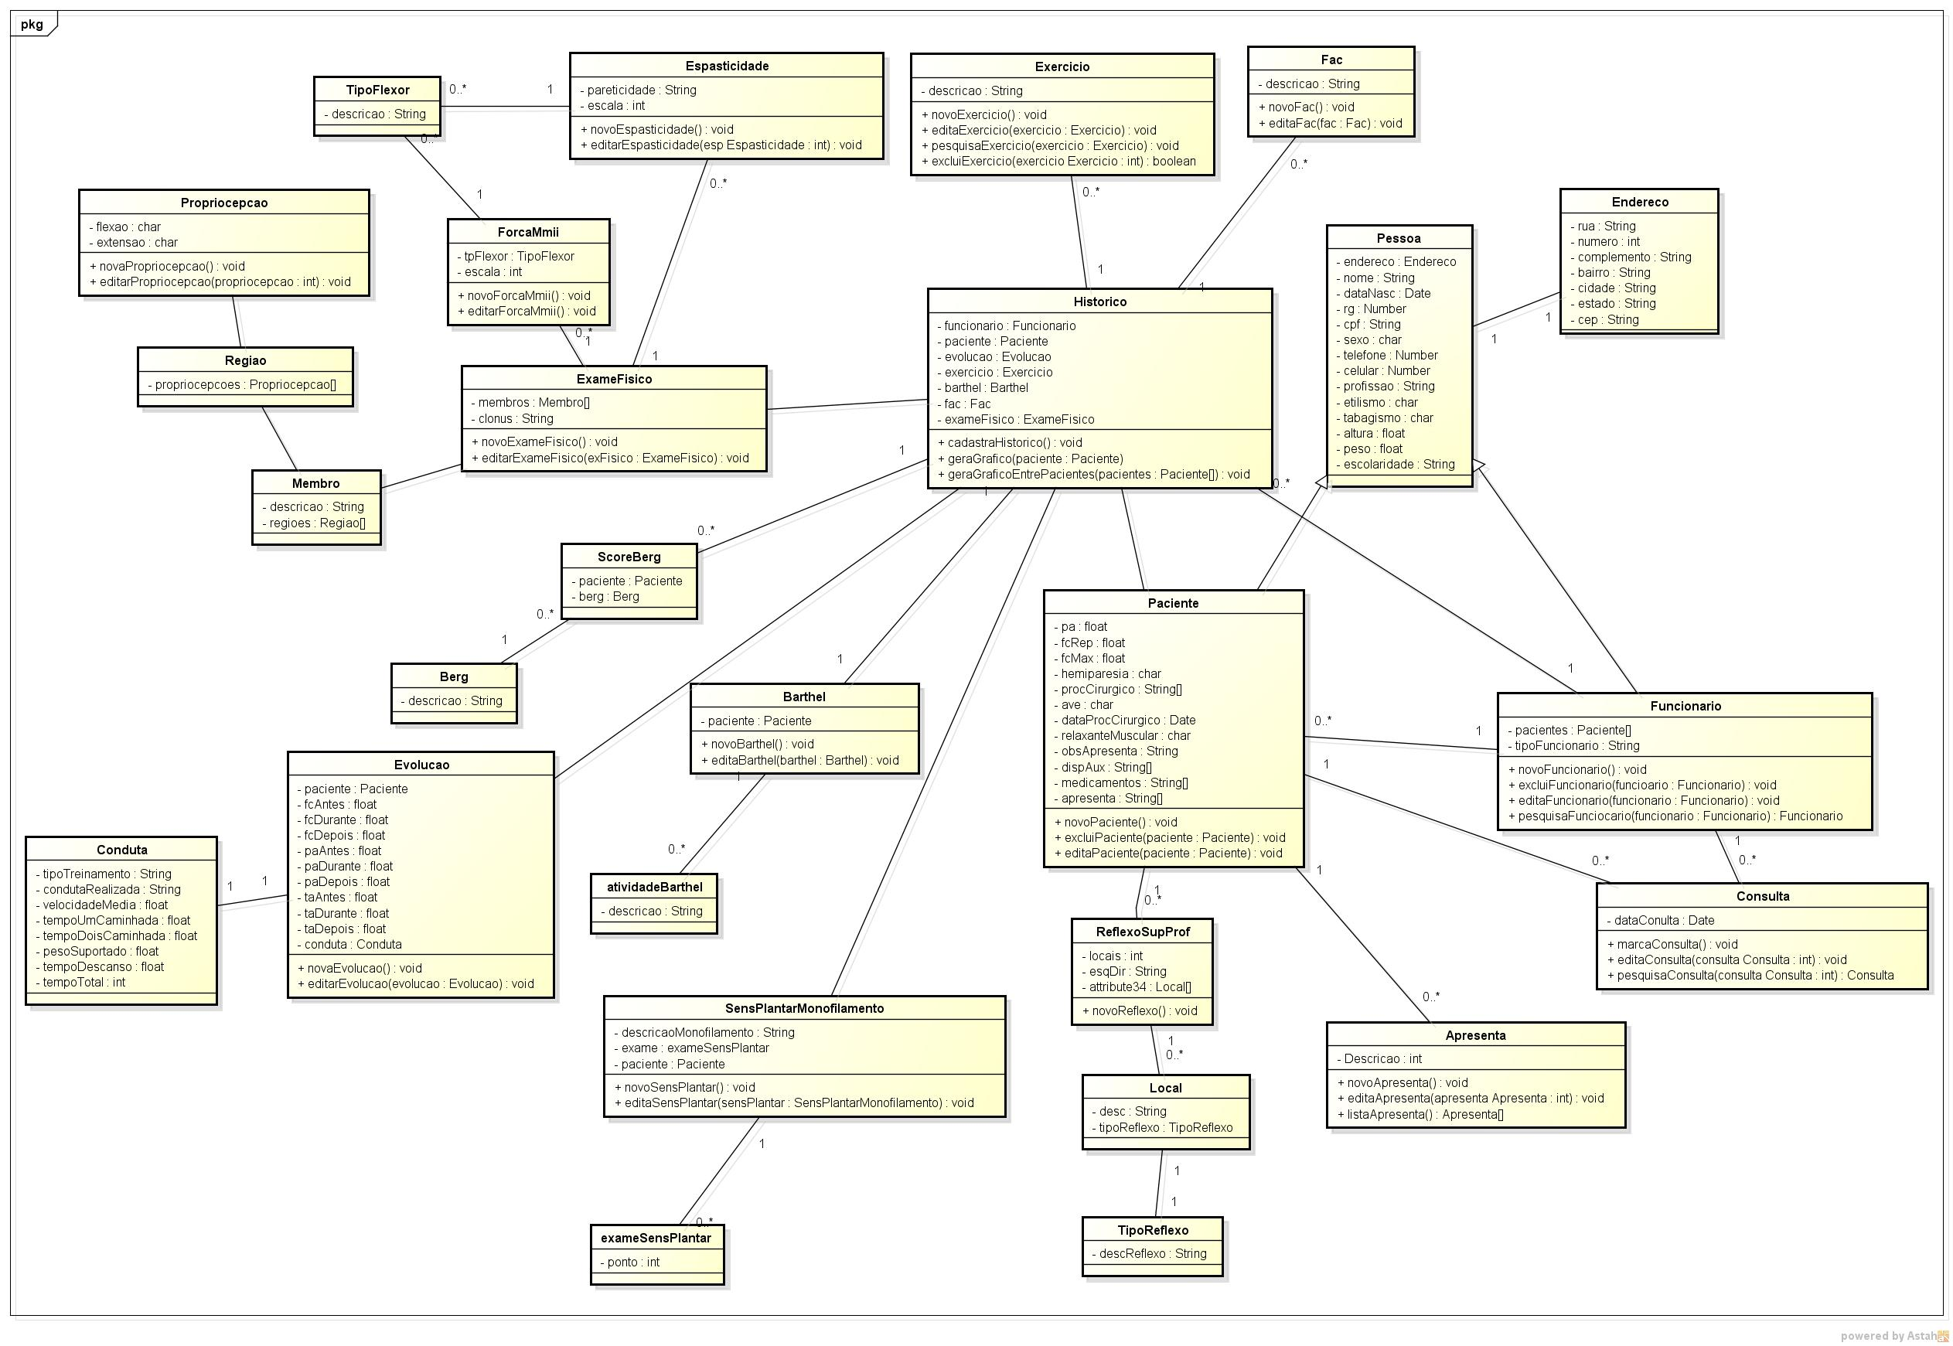
Diagrama de Classes Geral
34

Slide 35
Agenda
Apresentação Banca de Análise
Escopo do Projeto
Modelagem de Negócio BPM
Diagrama de Casos de Uso Geral
Realização dos Casos de Uso
Diagrama de Classes Geral
Modelo de Dados
Análise de Mercado

Slide 36
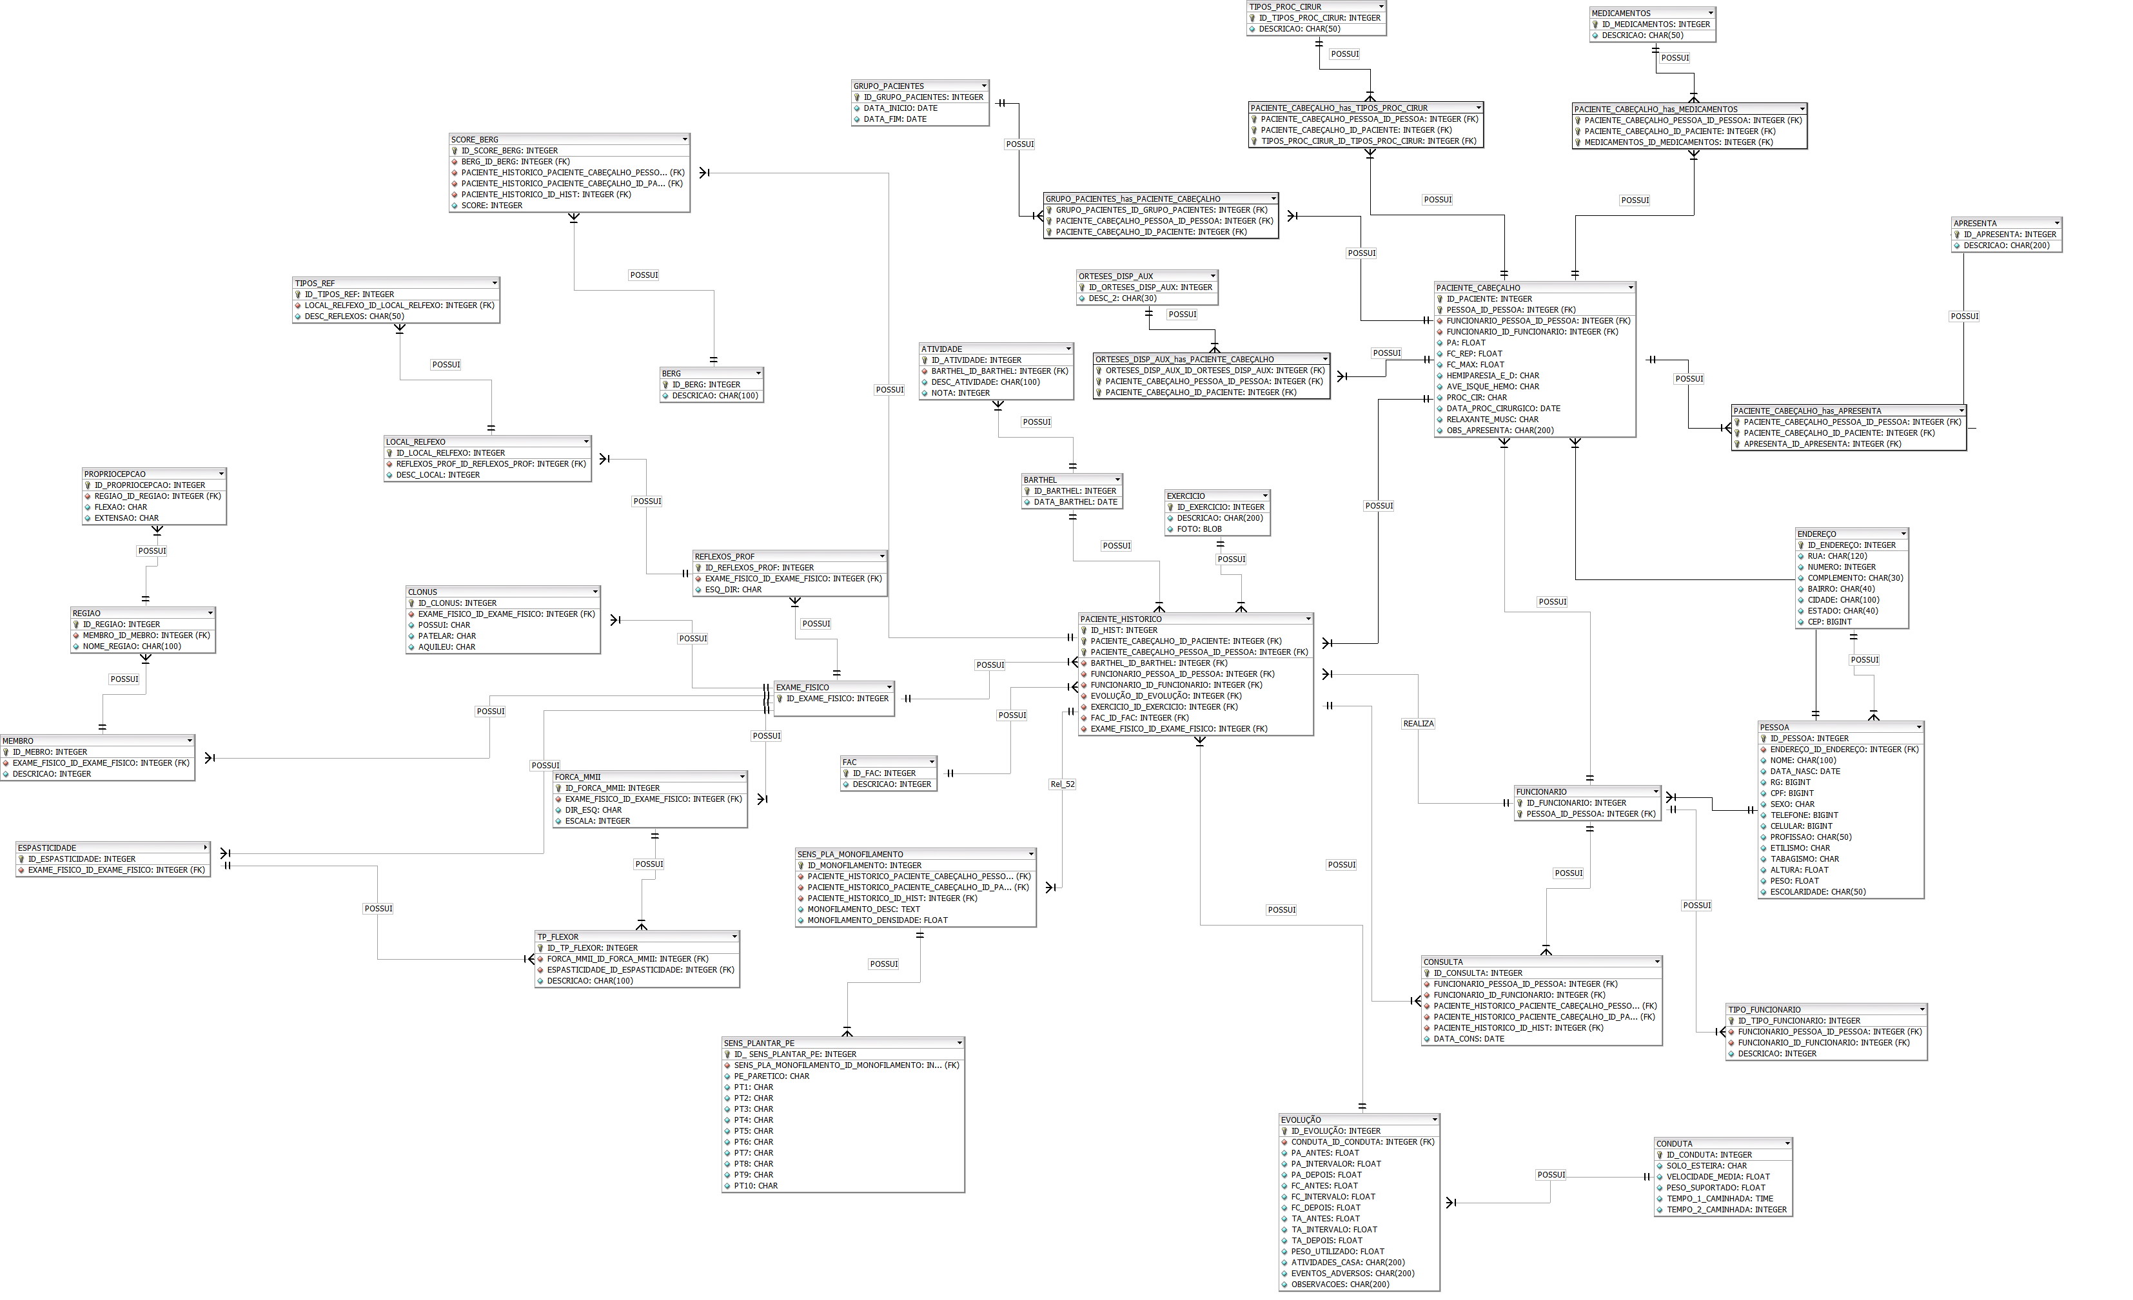
Modelo de Dados
36

Slide 37
Agenda
Apresentação Banca de Análise
Escopo do Projeto
Modelagem de Negócio BPM
Diagrama de Casos de Uso Geral
Realização dos Casos de Uso
Diagrama de Classes Geral
Modelo de Dados
Análise de Mercado

Slide 38
Análise de Mercado
Nome Programa: Goniômetro (G-pro)
Funcionalidades: Medir amplitude dos movimentos dos pacientes de forma rápida e precisa
Pontos Fortes: Produto altamente inovador, fornecido de forma gratuita e de desenvolvimento complexo
Pontos Fracos: Suporte não tem uma boa qualidade.
38

Slide 39
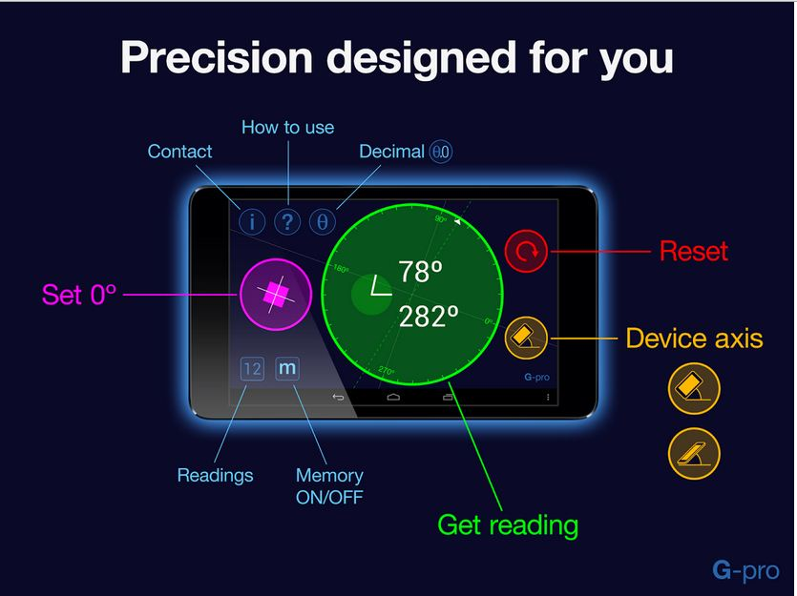
Goniômetro (G-pro)
Diferencial: Produto inovador e confiável, testado em diversas áreas da saúde como fisioterapia, radiologia e quiropraxia.
Aonde encontrar: Google Play e AppStore

Slide 40
Análise de Mercado
Nome Programa: VideoXs
Funcionalidades: Feito para garantir a prática correta de exercicios tanto em casa, como na academia e esportes em geral
Pontos Fortes: Determina pontos especificos do corpo a serem trabalhados, identifica problemas chave do paciente, determina objetivos e tempo para solução
Pontos Fracos: Disponível apenas para dispositivos Apple

Slide 41
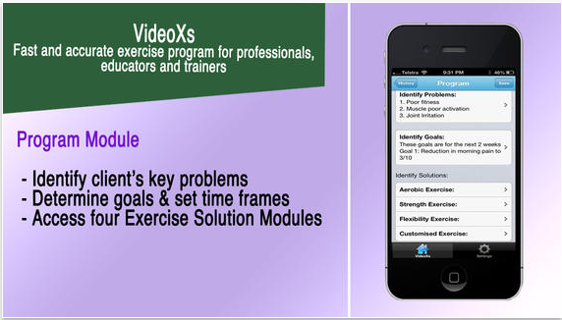
VideoXs
Diferencial: Profissionais podem realizar o acompanhamento do paciente "a distância", garantindo uma melhor evolução dos pacientes
Aonde encontrar: AppStore

Slide 42
Obrigado!
emailAluno1
emailAluno2
42

